Slide 1
Vom Bewusstsein zum Handeln: Erneuerbare Energien und Klimaschutzlösungen verstehen

Slide 2

Klimawandel
Von Menschen verursachter Klimawandel
Wissenschaftler*innen beobachten seit Jahrzehnten die globale Erwärmung.
Der Wandel vollzieht sich mit einer beispiellosen Geschwindigkeit, schneller als jeder natürliche Klimawandel in der Geschichte der Menschheit.
Treibhausgase wie CO₂ und Methan sammeln sich in der Atmosphäre, was den Planeten erwärmt und gleichzeitig die Häufigkeit und Intensität extremer Wetter-Ereignisse erhöht.
Menschliche Aktivitäten, insbesondere die Verbrennung fossiler Brennstoffe, sind die Hauptursache.
Kipppunkte, die möglicherweise zu irreversiblen Schäden an Ökosystemen
und Biodiversität führen, rücken näher.
grafic: © biodiversitystripes.info and LPI 2024, Living Planet Index database
Globale Erwärmung (oben: blau bis rot)
und Verlust der biologischen Vielfalt
(unten: grün bis grau) 1970–2020
1970 2020

Slide 3
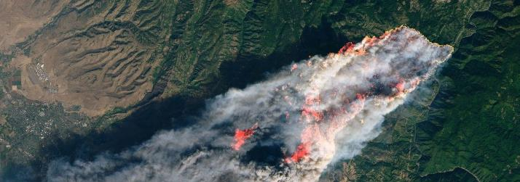
Klimawandel
Folgen
Hitzewellen, Stürme und Dürren treten immer häufiger und heftiger auf und können sekundäre Gefahren wie Waldbrände und Überschwemmungen auslösen.
Meeresspiegel steigen aufgrund schmelzender polarer Eiskappen und bedrohen so Küstenregionen weltweit.
Steigende Temperaturen führen zu einem Verlust der biologischen Vielfalt an Land und im Wasser; die Versauerung der Ozeane gefährdet die marinen Ökosysteme.
Die Nahrungsmittel- und Wasserversorgungssicherheit nimmt ab, was zu vermehrter Armut, Unterernährung und Krankheiten führt.
Wetterbedingte Ereignisse vertrieben zwischen 2010 und 2019 jährlich
23,1 Millionen Menschen und machten damit Millionen
weitere Menschen anfällig für Armut.
photo: © assets.science.nasa.gov

Slide 4
Klimawandel
Haben Sie bereits ähnliche
Erfahrungen in Ihrer Gemeinde gemacht?

Slide 5
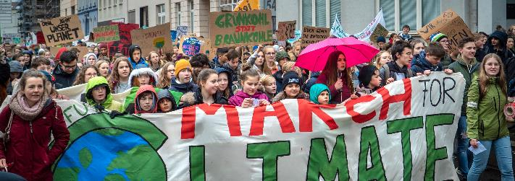
Klimawandel
COP – Weltklimakonferenz
Jedes Jahr kommen die Mitglieder der Klimarahmenkonvention der Vereinten Nationen (UNFCCC) zur Weltklimakonferenz (COP) zusammen.
Um eine Klimakatastrophe zu vermeiden, muss die globale Erwärmung nach Ansicht der Wissenschaftler*innen unter 2 °C gegenüber dem vorindustriellen Niveau bleiben.
195 Länder unterzeichneten das Pariser Abkommen von 2015. Dessen Ziel es ist, den Anstieg der globalen Temperatur deutlich unter 2 °C zu halten und Anstrengungen zu unternehmen, um den Temperaturanstieg sogar auf 1,5 °C zu begrenzen.
Bis 2024 ist die globale Temperatur bereits um 1,5 °C gestiegen.
photo: © Mika Baumeister / unsplash

Slide 6
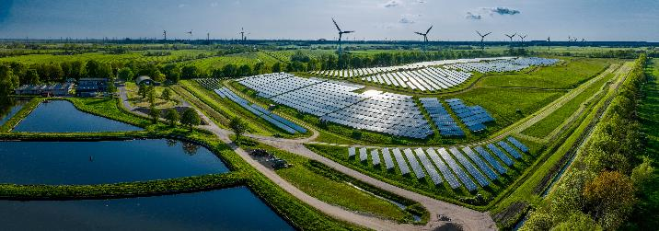
Erneuerbare Energien
grafic: © Frederick Doerschem / istock
Warum Erneuerbare?
Erneuerbare Energien sind ein wesentlicher Bestandteil des weltweiten Kampfes gegen den Klimawandel, da die Gewinnung und Nutzung fossiler Ressourcen einen großen Teil der globalen CO₂-Emissionen verursachen.
Welche Erneuerbaren gibt es?
Photovoltaik nutzt die Sonne zur Energieerzeugung, entweder in großen Solarkraftwerken oder beispielsweise auf Hausdächern.
Onshore-Windparks auf dem Land und Offshore-Turbinen auf See liefern Strom durch Windenergie.
Wasserkraft nutzt fließendes Wasser aus Flüssen oder
Staudämmen, um Strom zu generieren.

Slide 7

Erneuerbare Energien
Arten der Erneuerbaren Energien
Erd- und Umweltenergie wird aus der Wärme unter der Oberfläche oder aus der Luft gewonnen.
Energie aus Biomasse entsteht durch die Verbrennung organischer Materialien wie Holz, Energiepflanzen oder landwirtschaftliche Abfälle und kann in drei Formen umgewandelt werden: Wärme, Strom und Kraftstoffe für den Verkehr.
Biokraftstoffe stammen meist aus Energiepflanzen, aber es werden auch Biokraftstoffe aus Abfällen und Reststoffen entwickelt.
Die Kraft-Wärme-Kopplung erzeugt Strom und nutzt die Restwärme zum Heizen von Wohnhäusern oder Industrieanlagen.
Kernenergie ist aufgrund des gefährlichen radioaktiven Abfalls, der Abhängigkeit von autoritären Staaten, teurer Subventionen und des Missbrauchspotenzials nicht zukunftsfähig. Der Abbau von Uran ist zudem nicht emissionsfrei.

Slide 8

Erneuerbare Energien
Heizen und Fahren mit erneuerbarem Strom
Die Sektorenkopplung ist die Verbindung der Sektoren Strom, Wärme/Kühlung, Verkehr und Industrie. Zusammen mit Speichern kann erneuerbarer Strom so die Energienutzung flexibilisieren: Sie kann dort genutzt werden, wo sie gebraucht wird.
Elektrizität kann Wärmepumpen antreiben (Power-to-Heat), Kraftstoffe herstellen
(Power-to-Liquid) und grüne Gase wie Wasserstoff produzieren (Power-to-Gas).
Letzterer wird durch die Spaltung von Wasser mit Hilfe von Strom in Wasserstoff und Sauerstoff produziert (Elektrolyse).
Grüner Wasserstoff kann im Verkehr, im Heizungsbereich und zur Stromerzeugung eingesetzt werden. Seine Herstellung ist jedoch kostspielig.
photo: © StockSeller / iStock

Slide 9
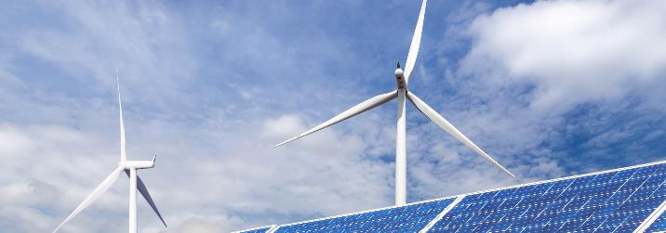
Erneuerbare Energien
Erneuerbare vs. Fossile
Zwischen 2010 und 2020 sanken die Preise für Solarenergie um 85 %, die Kosten für Windenergie gingen um etwa 50 % zurück. Erneuerbare könnten bis zu 14 Millionen Arbeitsplätze schaffen, andere energiebezogene Branchen weitere 16 Millionen Arbeitsplätze. Lokale Erneuerbare Energien steigern die Energieunabhängigkeit.
In der fossilen Industrie gehen hingegen bis 2030 etwa 5 Millionen Arbeitsplätze verloren, die Kraftwerke verschwenden bis zu 50 % ihrer Energie in Form von Wärme und die Verbrennung fossiler Brennstoffe verursacht täglich Gesundheitsschäden und wirtschaftliche Verluste in Höhe von 8 Milliarden Dollar.
photo: © Soonthorn Wongsaita / shutterstock

Slide 10
Erneuerbare Energien
Was können Sie tun?

Slide 11
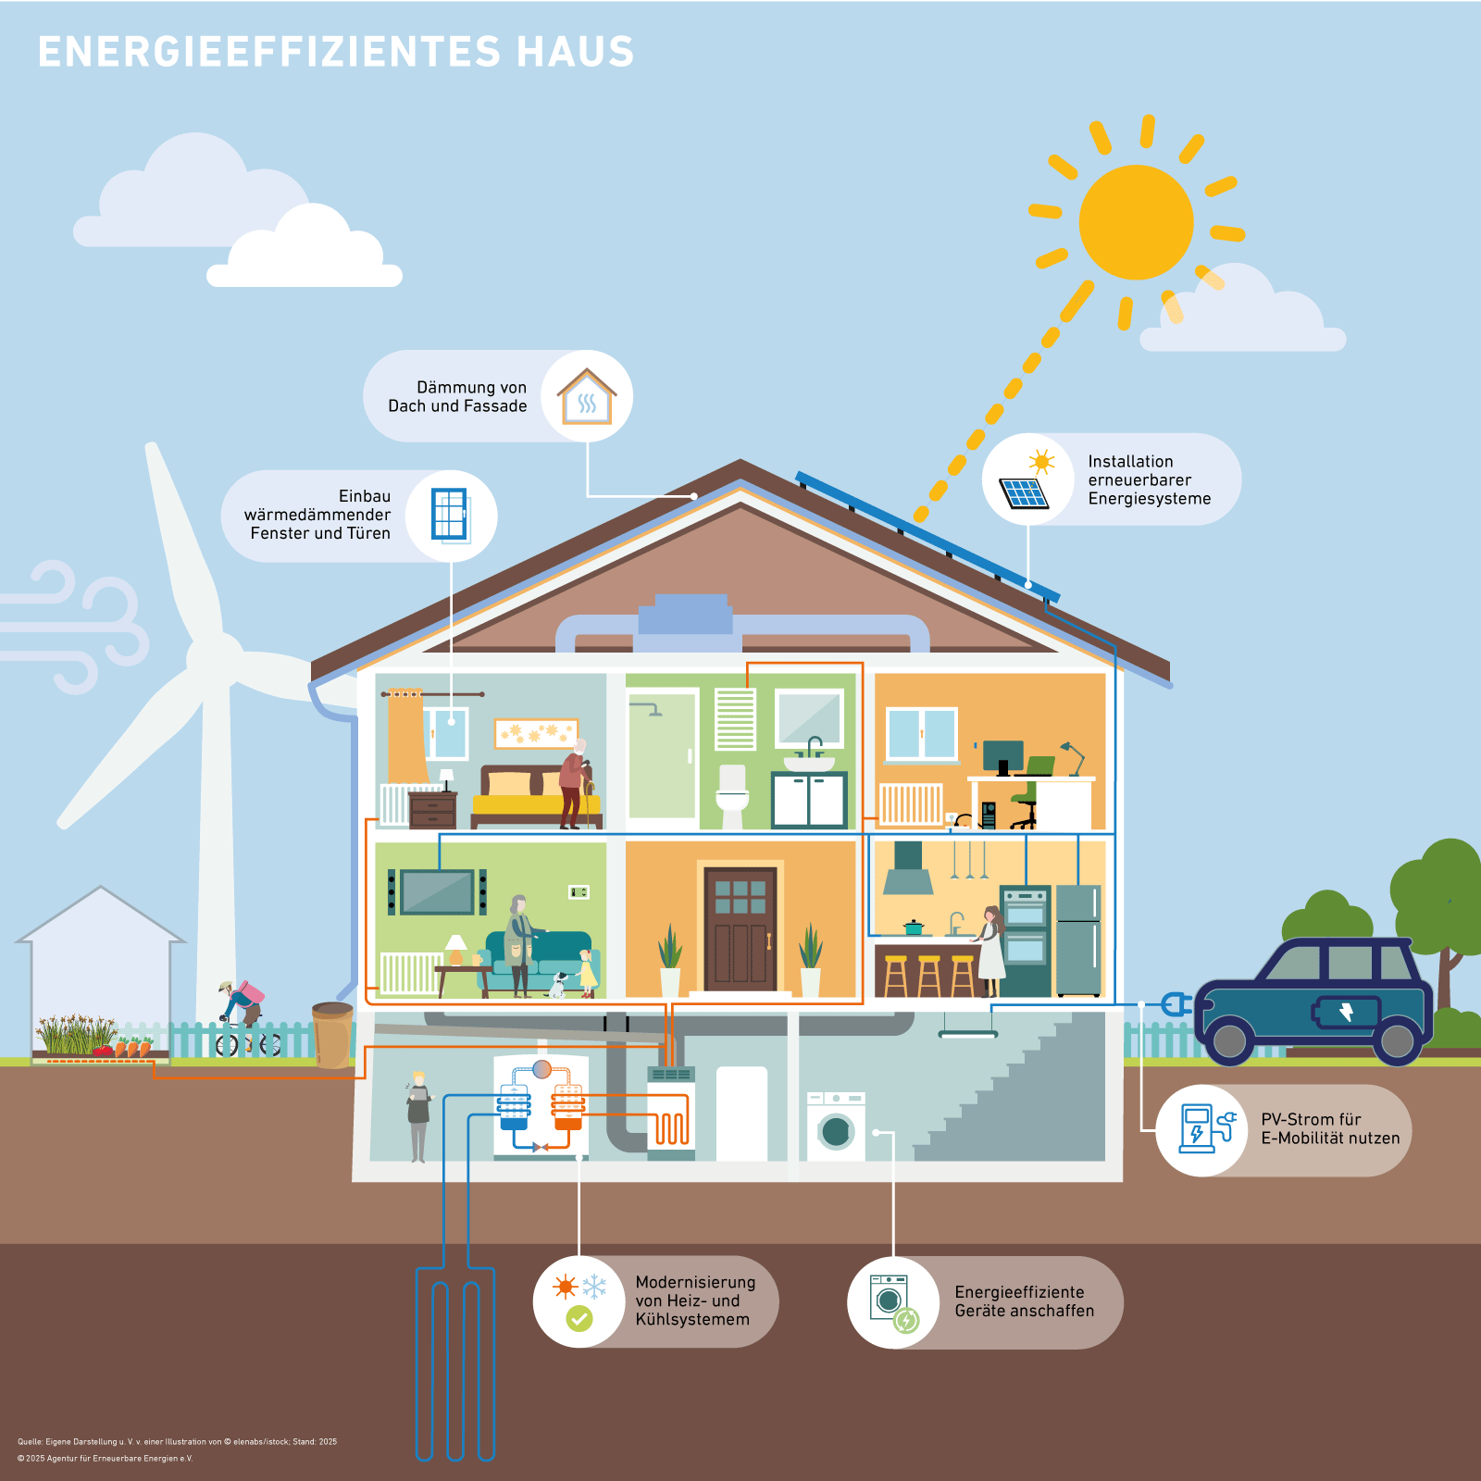
Energieeffizienz
Durch gut gedämmte Dächer, Fassaden, moderne Fenster und Türen sowie den Einsatz von Wärmepumpen und Photovoltaik-Anlagen wird der Energiebedarf von Gebäuden gesenkt.
graphic AEE and © elenab / istock

Slide 12
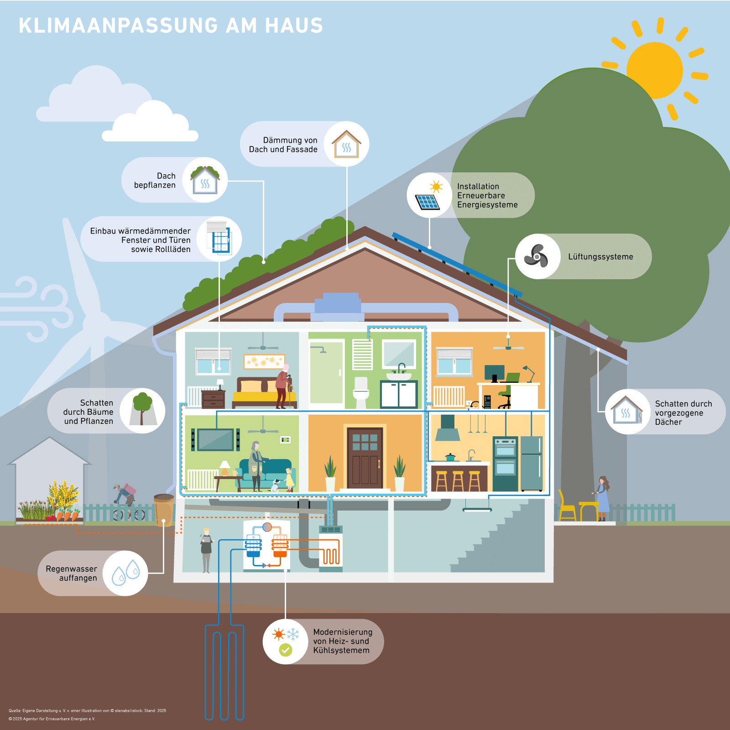
Energieeffizienz
Effektiver Hitze- und Kälteschutz gelingt durch Dämmung, moderne Fenster, Verschattungen sowie den Einsatz Erneuerbarer Energien.
graphic AEE and © elenab / istock

Slide 13

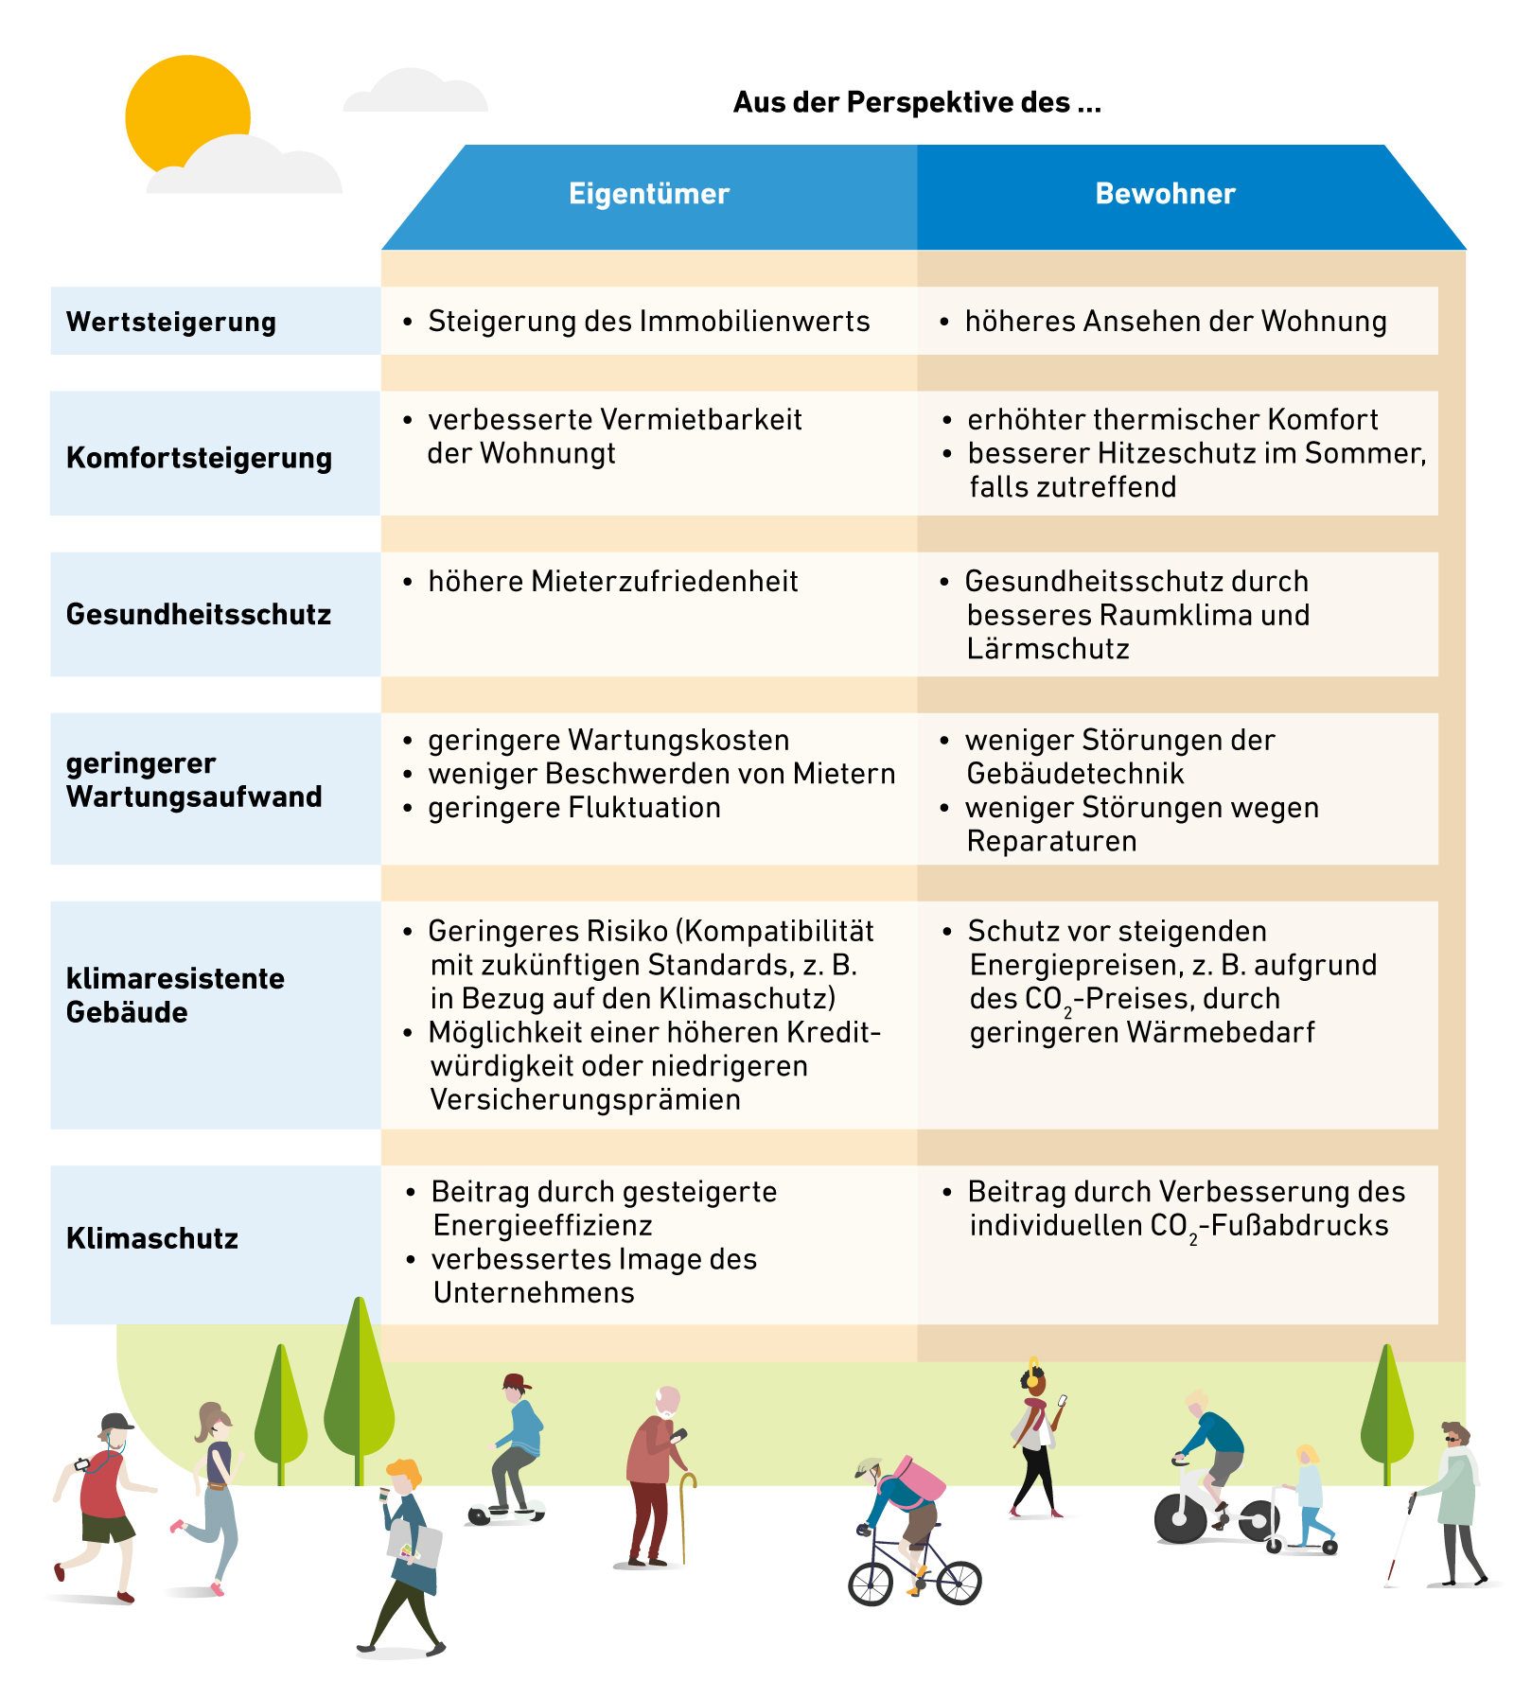
Energieeffiziente Sanierung ist:
graphic: © AEE

Slide 14
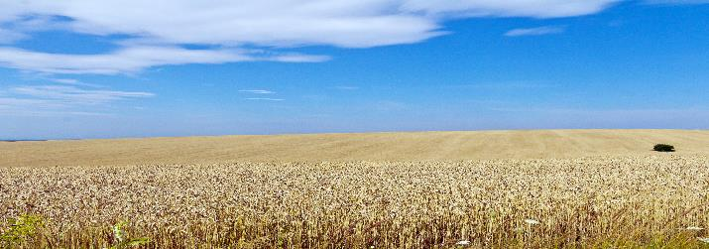
Lokale Perspektive
Ukraine
Nationaler Energie- und Klimaplan der EU (NECP): Senkung der Treibhausgasemissionen
bis 2030 um 35 % (im Vergleich zu 1990) und Steigerung des Anteils Erneuerbarer um 27 %.
Die groß angelegte russische Invasion hat wichtige Energieinfrastrukturen zerstört
und damit zu Energieengpässen, hohen Kosten und Problemen für Branchen wie die Stahlindustrie geführt.
Der Wiederaufbau nach dem Krieg wird sich auf Erneuerbare sowie Energieeffizienz konzentrieren. Der riesige Agrarsektor bietet ein großes Potenzial für die Produktion
von Biomasse. Solarenergie gilt als Schlüssel zur Erreichung der Klima- und
Erneuerbaren-Ziele.
photo: © Raimond Spekking / Wiki

Slide 15
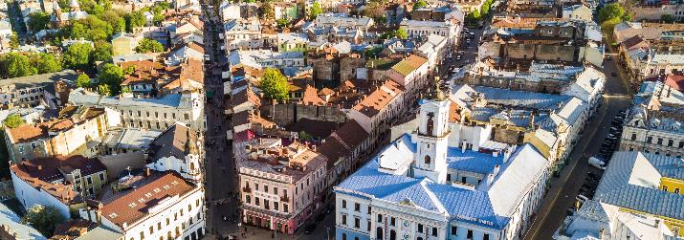
Lokale Perspektive
Czernowitz
Die Stadt verfügt über einen Aktionsplan für nachhaltige Energie und Klimaschutz,
der die Stadt bei ihren Bemühungen zur Reduzierung des Energieverbrauchs und
der CO₂-Emissionen bis 2030 leitet.
Die Region hat eine hohe Sonneneinstrahlung, die für die Umsetzung von PV-Projekten genutzt werden kann.
Czernowitz hat bereits mehrere alte öffentliche Gebäude thermisch modernisiert, deren Energieeffizienz gesteigert und den Energieverbrauch gesenkt.
photo: © City of Chernivitsi

Slide 16
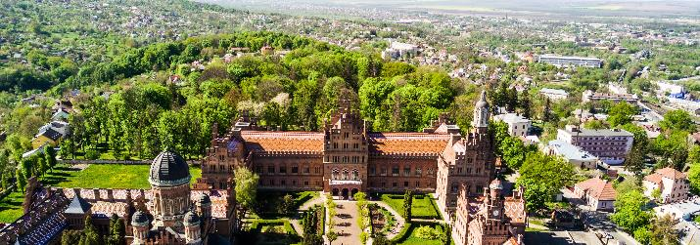
Lokale Perspektive
Czernowitz
Seit Beginn des russischen Angriffskriegs hat die Zerstörung kritischer Energieinfrastrukturen zu weitreichenden Energieausfällen in öffentlichen und privaten Gebäuden geführt.
Czernowitz konzentriert sich auf die Sicherstellung einer nachhaltigen und autonomen Energieversorgung sowie den Wiederaufbau der Infrastruktur für Erneuerbare.
photo: © City of Chernivitsi
Notes:
Bitte noch Foto an Ausschnitt anpassen

Slide 17
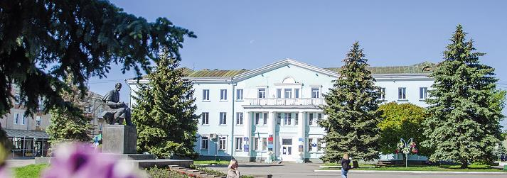
Lokale Perspektive
Nowowolynsk
Mehrere abgeschlossene Projekte zur Nachhaltigkeit: „Solarpanels im Novo Business Support Centre“, ein „Hybridkraftwerk in der Entbindungsstation“ und die „Thermische Modernisierung des Lyzeums Nr. 7“.
Derzeit läuft neben „Energiewende Partnerstadt“ auch ein Projekt mit der GIZ: „Grüner Energiekomplex: Ökomodernisierung des Sport- und Erholungskomplexes Shakhtar – Klimaanpassung für nachhaltige Entwicklung“:
Begrünung der 120 m² großen Fassade des Shakhtar Sports and Recreation Complex (SRC). 427 m² des Grundstücks werden zu einem städtischen Garten, der die lokale Biodiversität fördert.
photo: © Myroslava Vlasiuk

Slide 18
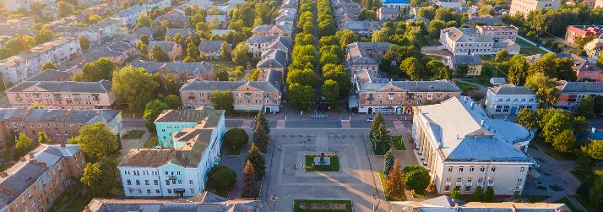
Lokale Perspektive
Nowowolynsk
Durch die thermische Modernisierung von 1.718 m² des Shakhtar SRC werden jährliche Energieeinsparungen von 73,7 MWh und knapp 8.000 €/Jahr erzielt.
Eine 20-kWp-Solaranlage und Maßnahmen zur Steigerung der Energieeffizienz werden zu einer jährlichen Reduzierung der CO₂-Emissionen um 102 Tonnen führen.
900 kWp Solarstromanlagen an den kritischen Infrastruktureinrichtungen von Vodokanal sind geplant.
Ein Aktionsplan für nachhaltige Energie und Klimaschutz wurde entwickelt.
Zu den Zielen bis 2030 gehören die Reduzierung der CO₂-Emissionen
und die Erhöhung des Anteils Erneuerbarer.
photo: © Myroslava Vlasiuk

Slide 19
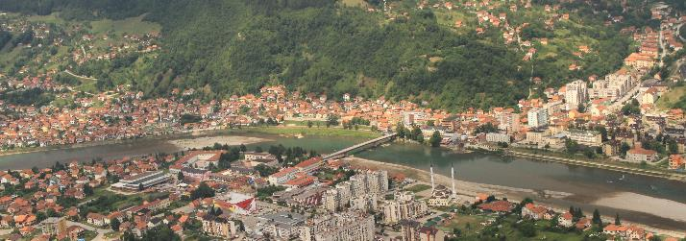
Lokale Perspektive
Bosnien und Herzegowina
Nationale Energie- und Klimaplan der EU(NECP): Senkung der Treibhausgasemissionen bis 2030 um 41,2 % (im Vergleich zu 1990) und Steigerung des Anteils Erneuerbarer um 43,6 %.
Schwerpunkte sollen auf Energieeffizienz in Gebäuden, Industrie, Verkehr und im öffentlichen Sektor liegen.
Herausforderungen: steigende Temperaturen, extreme Wetterereignisse, Dürre und Wasserknappheit, Abhängigkeit von Wasserkraft und Umweltzerstörung.
Wasserkraft, Biomasse, Windkraft und Photovoltaik bieten großes Potenzial.
Der Übergang des Kohlebergbaus mit Tausenden von Arbeitenden ist ein zentraler Teil eines nachhaltigen und gerechten Übergangs.
photo: © City of Goražde

Slide 20
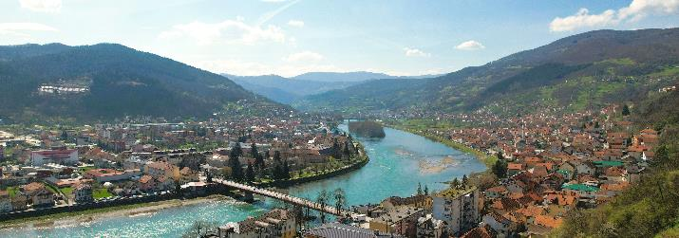
Lokale Perspektive
Goražde
2010 überschritten die Niederschläge den 100-jährigen Rekord und verursachten Überschwemmungen; Goražde und andere Gemeinden wurden überflutet.
Goražde unterstützt die biologische Vielfalt, z. B. über Vereine wie „Eko Habitat“, und konzentriert sich auf Energieeffizienz in Gebäuden sowie die Nutzung erneuerbarer Energiequellen wie Kleinwasserkraft und Solarenergie.
Der Großteil der Bevölkerung heizt mit Brennholz, da es keine Gasversorgung gibt.
Der Fluss Drina bietet Potenzial zur nachhaltigen Entwicklung.
Ziel ist es, die wirtschaftliche Entwicklung mit dem Umweltschutz
in Einklang zu bringen.
photo: © Markus Spiske/pexels

Slide 21
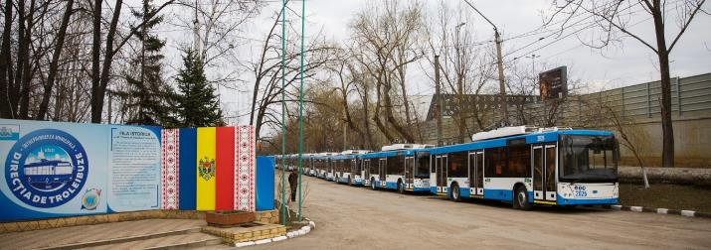
Lokale Perspektive
Republik Moldau
Nationaler Energie- und Klimaplan der EU(NECP): Senkung der Treibhausgasemissionen bis 2030 um 68,5 % (im Vergleich zu 1990) und Steigerung des Anteils Erneuerbarer um 30 %.
Bereits jetzt sind Dürren ein großes Problem und werden in den kommenden Jahren weiter zunehmen.
2023 lag der Anteil Erneuerbarer an der Stromerzeugung bei 6 %.
Seit Beginn des Angriffskrieges haben sich die Gaspreise massiv erhöht, die Unabhängigkeit von fossilen Energien ist ein wichtiges Ziel.
Die Republik Moldau plant, bis 2050 klimaneutral zu sein.
photo: © Balti City Hall

Slide 22
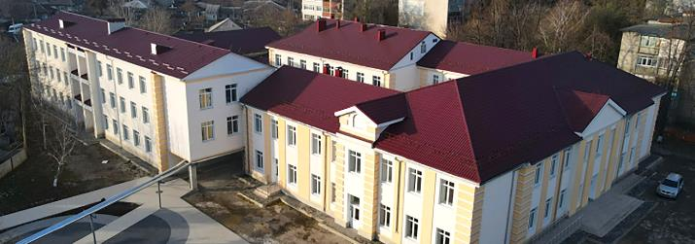
Lokale Perspektive
Bălți
400 öffentliche Gebäude verbrauchen 35 % des lokalen Energiebedarfs (10 % des nationalen Energiebedarfs).
Der Green City Action Plan (GCAP) der Stadt bildet die Grundlage für Verbesserungen in sieben Bereichen (Flächennutzung, Verkehr, Wasser/Abwasser, Abfallwirtschaft, Energie, Gebäude und Industrie) mit vier Hauptzielen: Verringerung der Umweltverschmutzung und Verbesserung der öffentlichen Gesundheit, Ausbau sauberer und erschwinglicher Energie, Förderung einer gemeinschafts- und wissensbasierten Entwicklung sowie Investitionen in Ressourceneffizienz und Kreislaufwirtschaft.
Der GCAP beinhaltet Angebote zu Gender und sozialer Inklusion und bietet Raum für feministische (Außen-)Politik und eine ganzheitliche
nachhaltige Transformation.
photo: © Balti City Hall

Slide 23
Quellen
BMZ (2024): https://www.bmz.de/en/countries/moldova/core-area-climate-and-energy-just-transition-107492 (accessed: 28.01.2025).
Copernicus (2025): https://climate.copernicus.eu/copernicus-2024-first-year-exceed-15degc-above-pre-industrial-level (accessed: 28.01.2025).
European Environment Agency (2024): https://www.eea.europa.eu/en/newsroom/news/europe-is-not-prepared-for (accessed: 28.01.2025).
IPCC (2023): Climate Change 2023: Synthesis Report: Summary for Policymakers, IPCC, Geneva.
IRENA (2023): Renewables Readiness Assessment: Bosnia and Herzegovina, International Renewable Energy Agency, Abu Dhabi.
Primăria Municipiului Bălți (2021): Green City Action Plan for the City of Bălți, Primăria Municipiului Bălți, Bălți.
UN: https://www.un.org/en/climatechange/science/causes-effects-climate-change (accessed: 28.01.2025).
UN: https://www.un.org/en/climatechange/raising-ambition/renewable-energy (accessed: 28.01.2025).
UN: https://www.un.org/en/climatechange/what-is-renewable-energy (accessed: 28.01.2025).
UNDP Moldova (2023): https://www.undp.org/moldova/news/how-much-renewable-energy-there-moldova-and-how-much-could-it-be (accessed: 28.01.2025).
WHO (2018): COP24 Special Report: Health and Climate Change, WHO, Geneva.
IRENA (2021): https://www.irena.org//media/Files/IRENA/Agency/Statistics/statistical_profiles/europe/ukraine_
europe_re_sp.pdf (accessed: 28.01.2025).
EUETH (2024): https://usercontent.one/wp/www.ikem.de/wp-content/uploads/2024/11/241108-EUETH-NECP-summary.pdf (accessed: 28.01.2025).
IKI: https://www.international-climate-initiative.com/en/ukraine/ (accessed: 28.01.2025).

Slide 24
Kontakt
Agentur für Erneuerbare Energien (AEE)
Anika Schwalbe
+49 30 200 535 52
a.schwalbe@unendlich-viel-energie.de

